Slide 1
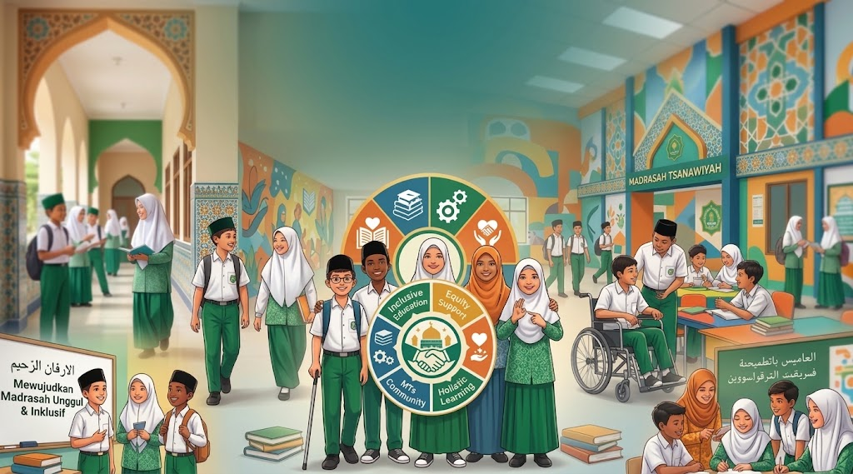

Ekosistem Inklusi di MTS: Perspektif Psikolog dalam Membangun Budaya, Kebijakan, & Praktik Inklusif

Slide 2
Struktur Workshop
Peta Jalan Sesi 1 (90 Menit)
5 Menit
10 Menit
15 Menit
20 Menit
8 Menit
2 Menit
30 Menit
Regulasi & Pembuka
Konsep Inklusi
Best Practice TK/SD
6 Kasus Inklusif
Peran Psikolog
Rangkuman
Sesi Q&A
Payung hukum inklusi madrasah.
4 Prinsip dasar & 3 pilar utama.
Pembelajaran dari sekolah mitra.
Observasi kelas & hasil psikotes.
Fungsi konsultan pembelajaran.
Sintesis poin penting.
Diskusi interaktif & konsultasi kasus.
Catatan Fasilitator: Sesi ini bersifat konsultatif dan edukatif, fokus pemecahan masalah nyata di madrasah.

Slide 3
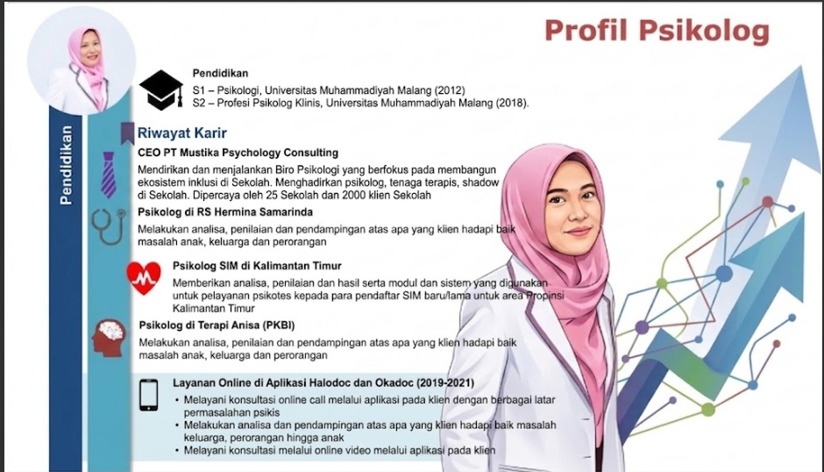

Slide 4
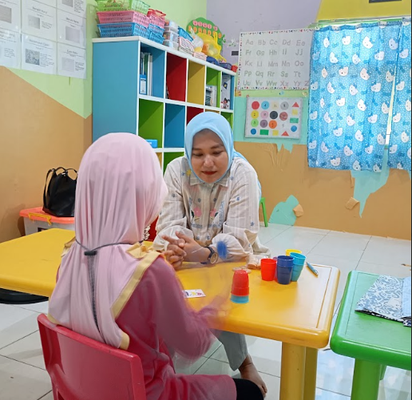
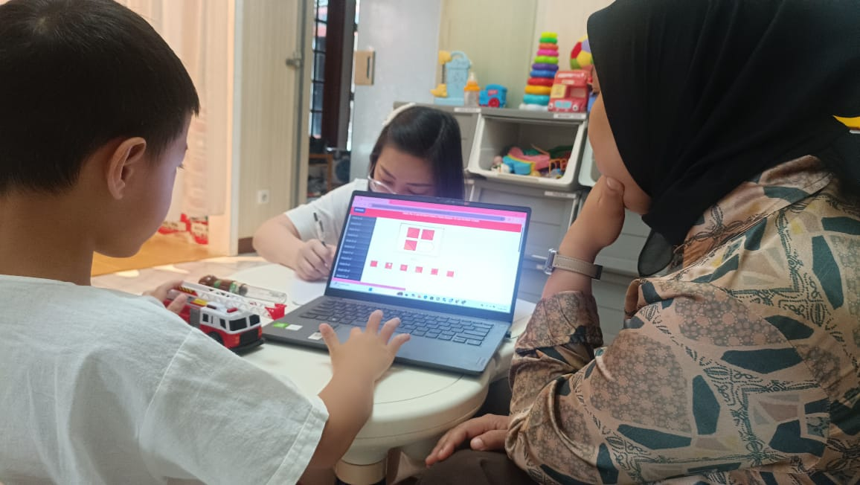
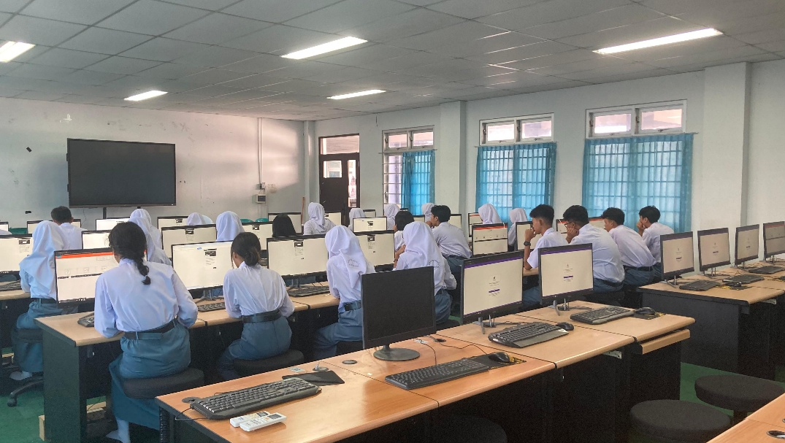
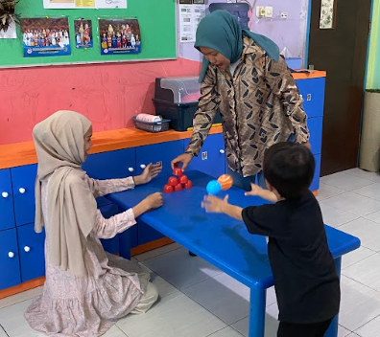
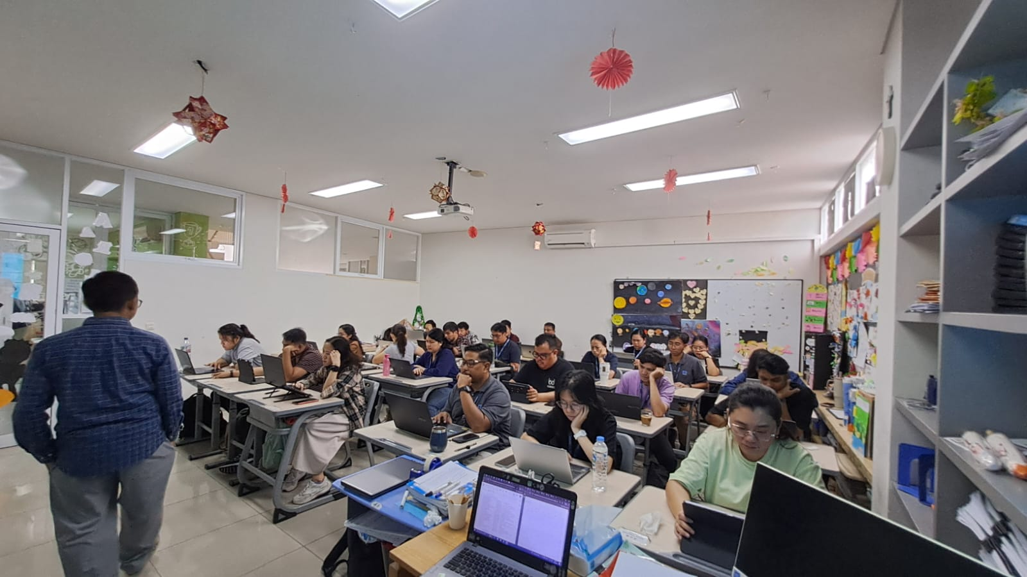
Bukan Sekedar “Ngetes”, tapi Membangun Ekosistem
Tim kami tenaga professional psikolog klinis berpengalaman lebih dari 8 tahun. Berpengalaman di RS dan Klinik
100 Jenis Alat Tes dan terkomputerasi. Sehingga hasil lebih cepat, akurat dan bisa untuk jumlah banyak di satu waktu
Biro kami telah dipercaya lebih dari 27 Sekolah di Samarinda. Mulai dari TK hingga SMA
Layanan lengkap, mulai dari psikotes, pelatihan guru, kurikulum individu siswa ABK hingga terapi di Sekolah
Psikotes calon dan tenaga pengajar guru di Sekolah (Mendeteksi Kondisi Mental Guru di Sekolah)

Slide 5
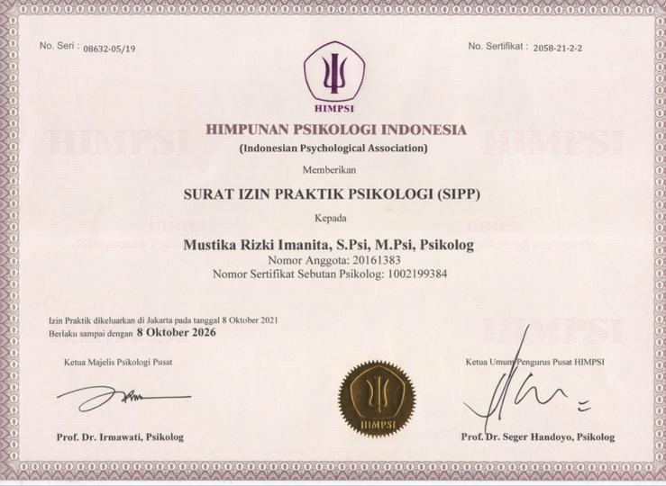
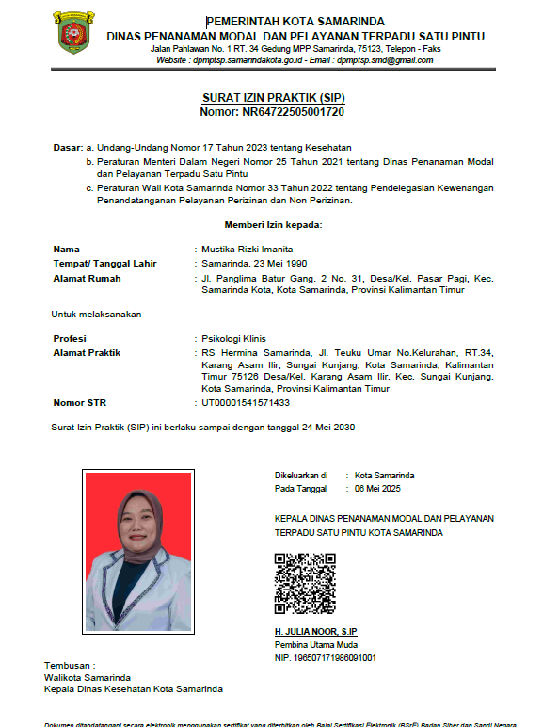
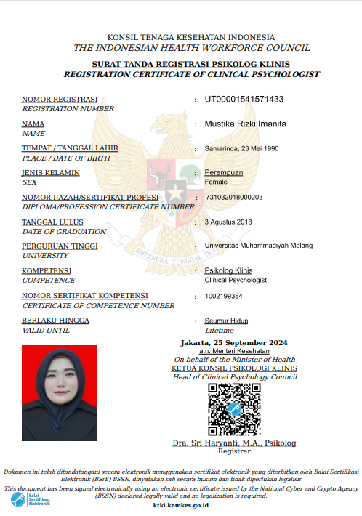
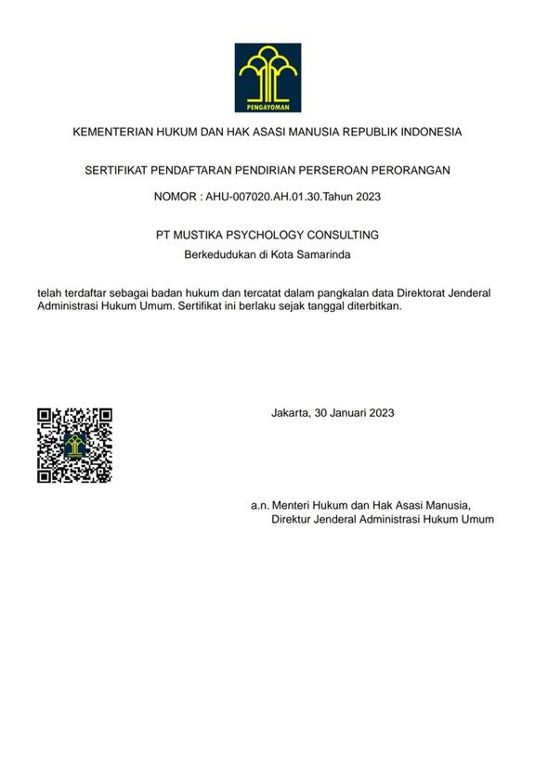
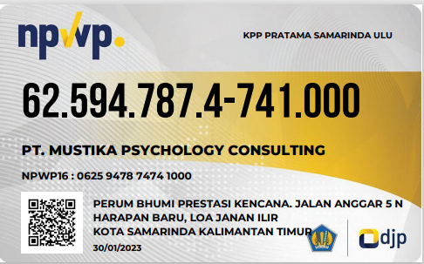
Pengenalan Biro Mustika Psychology Consulting
Akta Pendirian PT
Surat Izin Praktik

Slide 6
Landasan Hukum
Mengapa Pendidikan Inklusi Wajib di Madrasah?
Kepdirjen Pendis No. 604 Tahun 2022
Penetapan dan tata cara penyelenggaraan madrasah inklusif secara formal.
Prinsip Kewajiban Madrasah
Kepdirjen Pendis No. 758 Tahun 2022
Madrasah wajib menerima peserta didik apa adanya tanpa membedakan kondisi fisik, mental, intelektual, maupun latar belakang khusus.
Pedoman teknis pelaksanaan dan pendampingan siswa berbutuhan khusus.
Panduan Inklusi Kemenag 2017
"Regulasi adalah payung perlindungan anak, bukan beban administratif."
Acuan komprehensif tata kelola layanan inklusi dari RA hingga MA.

Slide 7
Definisi & Orientasi
Konsep Inklusi: Penerimaan Tanpa Syarat
Pendidikan inklusif adalah sistem yang menerima semua peserta didik tanpa syarat dalam lingkungan sekolah umum.
Segregasi
Integrasi
Inklusif
Terpisah Sama Sekali
Anak Menyesuaikan Sistem
Sistem Menyesuaikan Anak
PDBK belajar di sekolah khusus (SLB). Terisolasi dari lingkungan umum.
PDBK masuk kelas reguler tanpa penyesuaian kurikulum. Dituntut adaptasi mandiri.
Lingkungan dan kurikulum diadaptasi agar mampu mengakomodasi keunikan setiap anak.

Slide 8
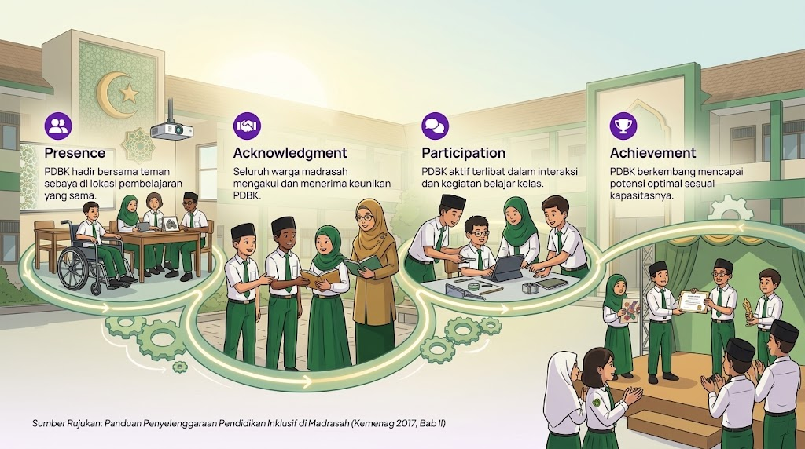

Slide 9
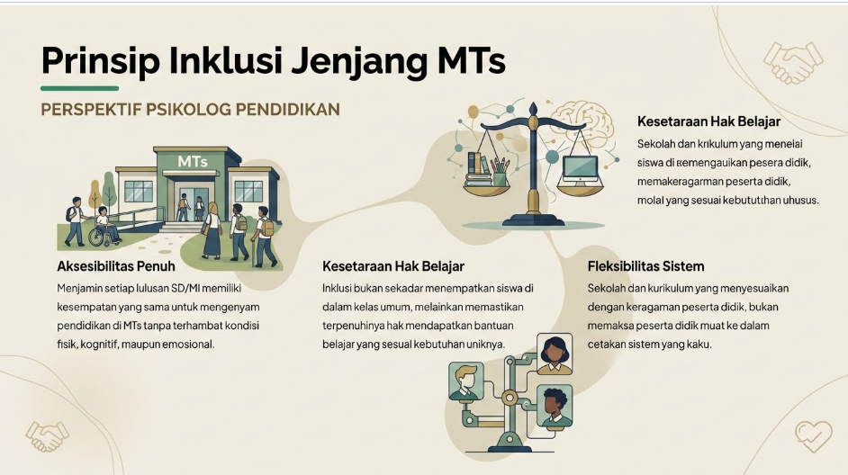

Slide 10



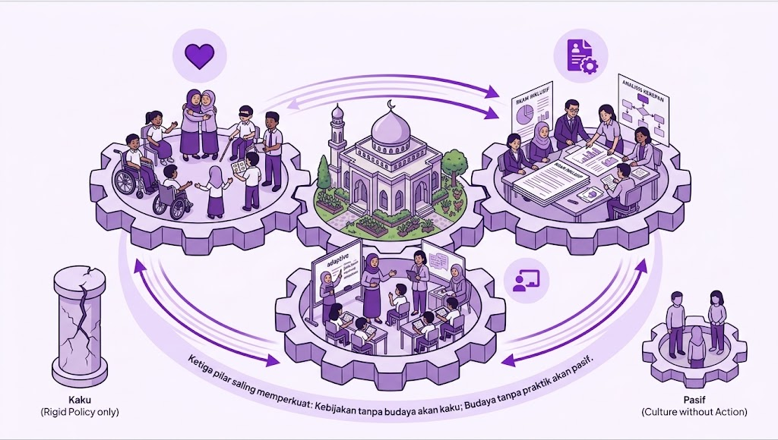
Arsitektur Ekosistem
Tiga Pilar Ekosistem Inklusi Madrasah
1. Budaya
2. Kebijakan
3. Praktik
Nilai-nilai inklusivitas, semangat empati, dan sikap penerimaan tanpa syarat di seluruh warga sekolah.
Regulasi internal, dokumen Rencana Kerja dan Anggaran Madrasah inklusif, dan analisis kesiapan madrasah (KEKEPAN).
Pembelajaran adaptif, akomodasi layak di kelas, serta kolaborasi rutin Guru–GPK–Psikolog.
Ketiga pilar saling memperkuat: Kebijakan tanpa budaya akan kaku; Budaya tanpa praktik akan pasif.

Slide 11

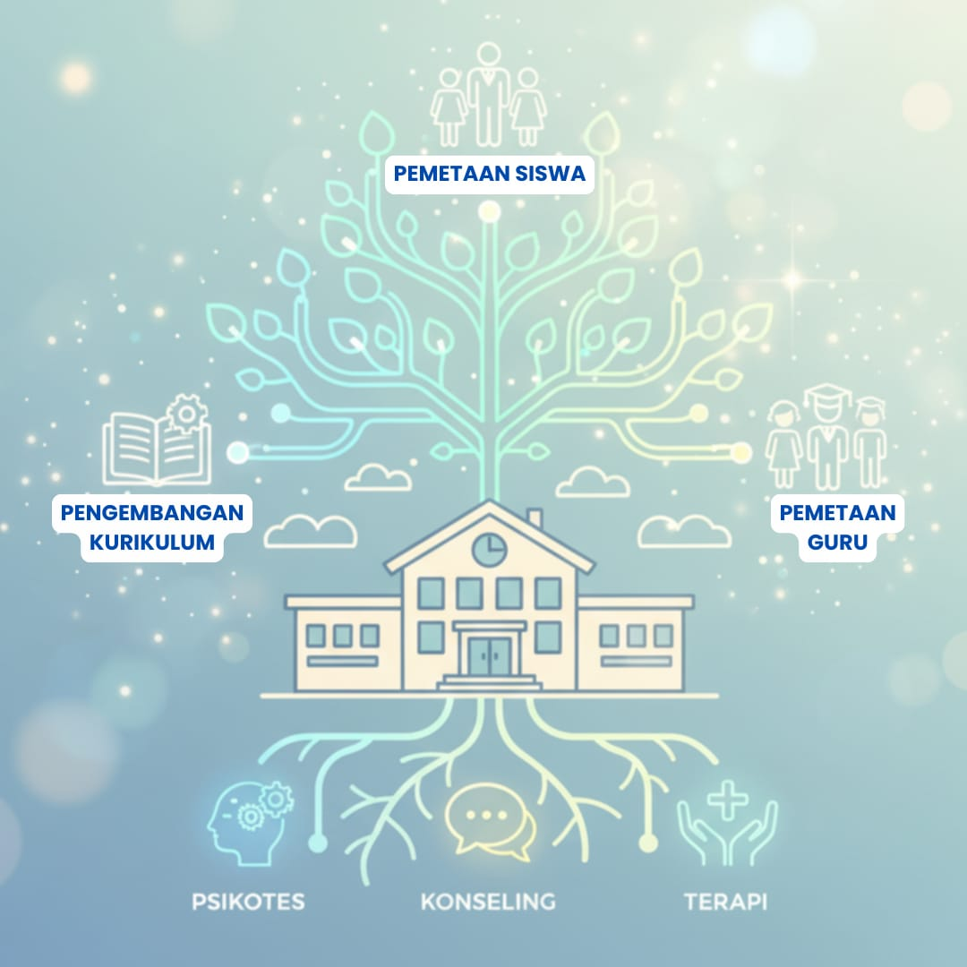
Pembelajaran Lapangan
Belajar dari Jenjang Awal: Best Practice TK & SD Mitra
Mengapa Belajar dari TK & SD?
Fondasi Utama: Penanganan dini terbukti memperkecil hambatan di masa MTS.
Pengalaman 27 Sekolah Mitra
Refleksi Praktis Biro Psikologi Mustika
Pola Fleksibel: Pendekatan bermain dan multisensori memberikan ruang adaptasi tinggi.
Data dan studi kasus disarikan dari pengalaman nyata pendampingan sekolah inklusif. Identitas siswa disamarkan untuk perlindungan privasi.
Relevansi MTS: Strategi akomodasi dapat disesuaikan untuk siswa remaja awal.

Slide 12
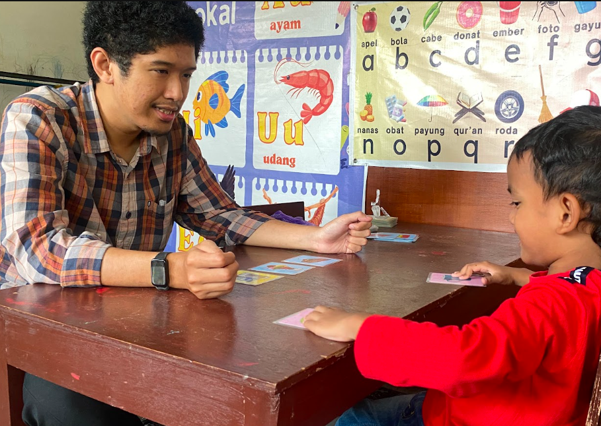
Best Practice #1 • TK Mitra
Deteksi Dini Speech Delay & Sensory Processing
Contoh Kasus & Intervensi
Siswa usia 4 tahun mengalami GBE dan keterlambatan bicara (speech delay). Psikolog dan guru merancang program Stimulasi Kartu Gambar Bergambar & Sensori Terarah.
Kunci Keberhasilan
Observasi Rutin: Evaluasi sebulan sekali.
Trilogi Komunikasi: Sinergi Guru, Orang Tua, & Ahli.
Hasil Evaluasi 6 Bulan:
Rutin Terapi: Program terapi perilaku dan terapi wicara
Fokus Anak Meningkat, Ketahanan Duduk dan Kosakata meningkat 40% & fokus belajar membaik serta Anak Tidak Didampingi lagi Shadow Teacher
Stimulasi Rumah: Program pendampingan harian ortu.
Pelajaran untuk MTS: Prinsip deteksi dini & kolaborasi tetap sama, hanya bentuk akomodasi yang disesuaikan usia.

Slide 13

Best Practice #2 • SD Mitra
Pendampingan Slow Learner & Disleksia Awal
Profil Sekolah Mitra
Mendampingi siswa slow learner & siswa disleksia awal dengan program PPI terstruktur.
Metode Fonik & Multisensori
Membaca bertahap menggunakan media taktil dan kartu kata visual secara konsisten.
Capaian Nyata:
Minat Baca dan Kepercayaan Diri Menceritakan Masalah/Topik Tertentu Membaik

Slide 14
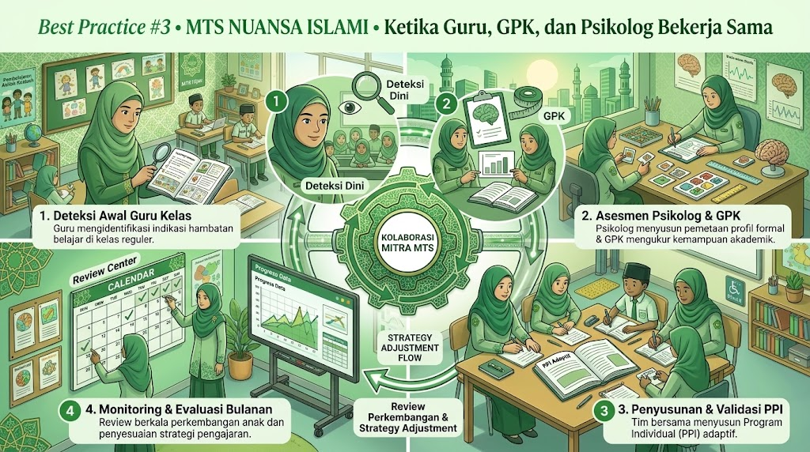

Slide 15
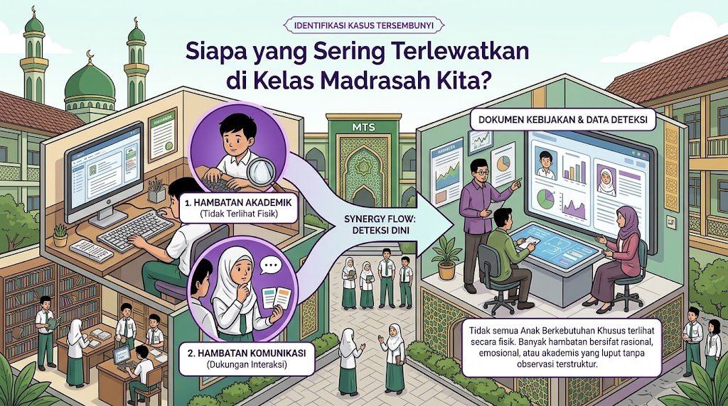

Slide 16
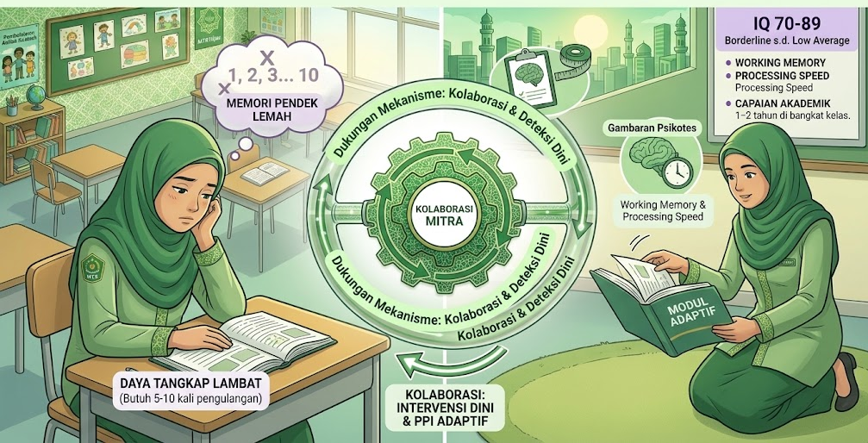
Slow Learner : Anak Yang Dianggap Malas Karena Mudah Capek Berpikir

Slide 17
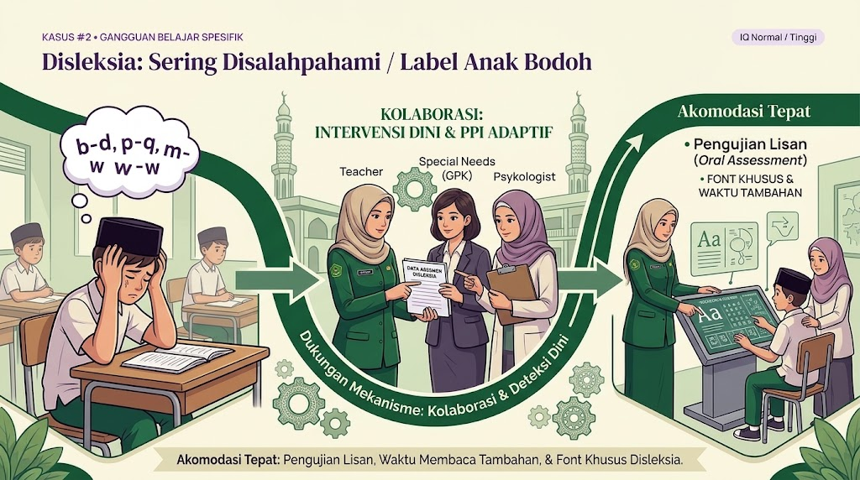

Slide 18
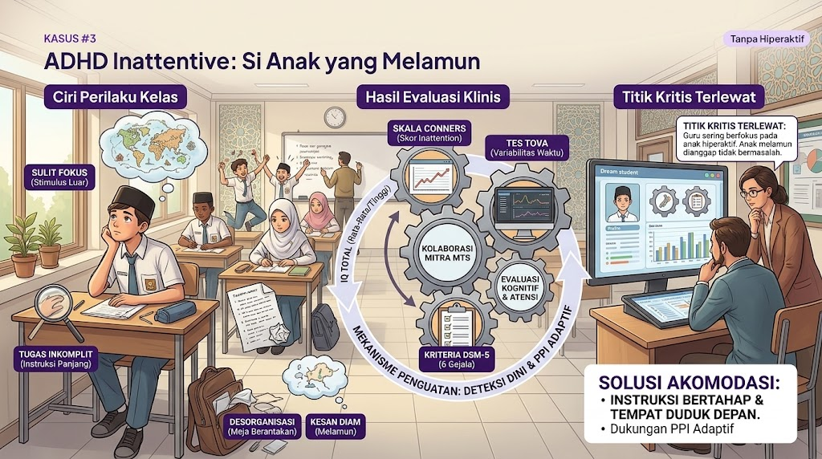

Slide 19
KASUS #4 • POTENSI TINGGI
IQ ≥ 130
Gifted Underachiever: Berbakat tapi Berprestasi Rendah
Karakteristik Kognitif & Perilaku
≥130
Kosakata luas, kritis mempertanyakan aturan, cepat bosan, dan kerap menunda tugas akibat perfeksionisme ekstrem.
Skor IQ Gifted (CFIT)
Penyebab Utama Terlewat
Namun nilai akademik rapor berada di bawah rata-rata kelas.
Dianggap siswa pembangkang atau malas karena tidak ada saluran program pengayaan potensi di sekolah.

Slide 20
KASUS #5 • HAMBATAN EMOSI
CBCL / SDQ Tinggi
Tunalaras Ringan: Ketika "Kenakalan" Adalah Sinyal
Skrining Psikologi
Gejala Klinis Teramati
Skor tinggi pada subskala Externalizing Behavior (CBCL) dan Conduct Problems (SDQ). Berpotensi komorbid dengan ODD atau pengaruh pola asuh traumatis.
Agresivitas Verbal/Fisik: Ledakan emosi tidak proporsional.
Defensif Ektrem: Menolak otoritas & menyalahkan orang lain.
Pola Menetap: Terjadi menetap minimal 6 bulan berturut.
Pendekatan:
Konseling perilaku alih-alih hukuman fisik.

Slide 21

KASUS #6 • HAMBATAN PSIKOLOGIS
Skala TSCC / CPSS Tinggi
Trauma Belajar: Korban Bullying yang Tak Terlihat
Indikasi Perilaku & Fisik
Hasil Evaluasi
Penurunan Drastis: Nilai akademik anjlok secara mendadak.
Skor kecemasan & stres pasca-trauma menonjol, meski tingkat IQ anak berada pada kategori normal.
Keluhan Somatis: Sering mual/pusing tanpa penyebab medis.
Penarikan Diri: Menghindari interaksi kelompok & kegiatan sekolah.
Kecemasan Tinggi: Gemetar saat tampil di depan kelas.
Fokus Utama:
Pemulihan rasa aman sebelum intervensi akademik.

Slide 22
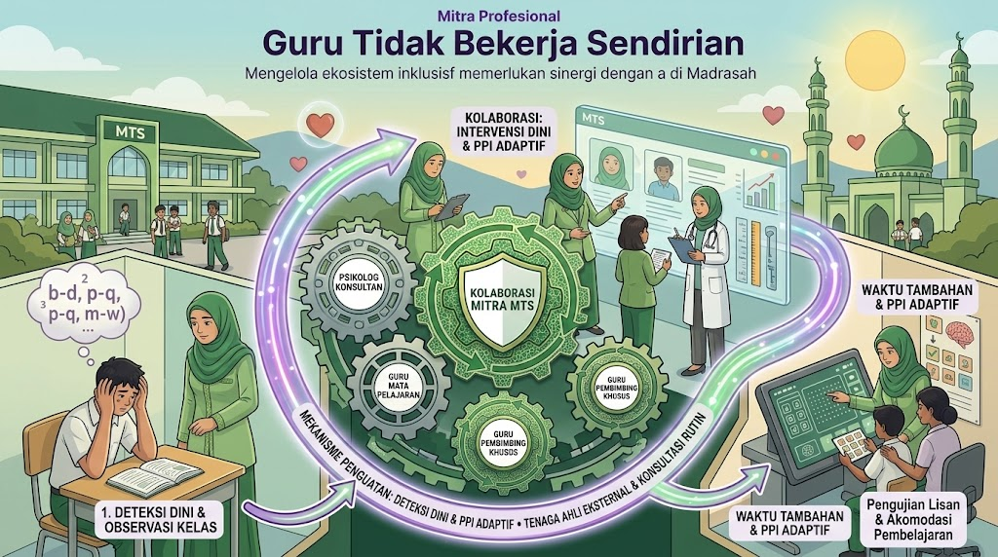

Slide 23
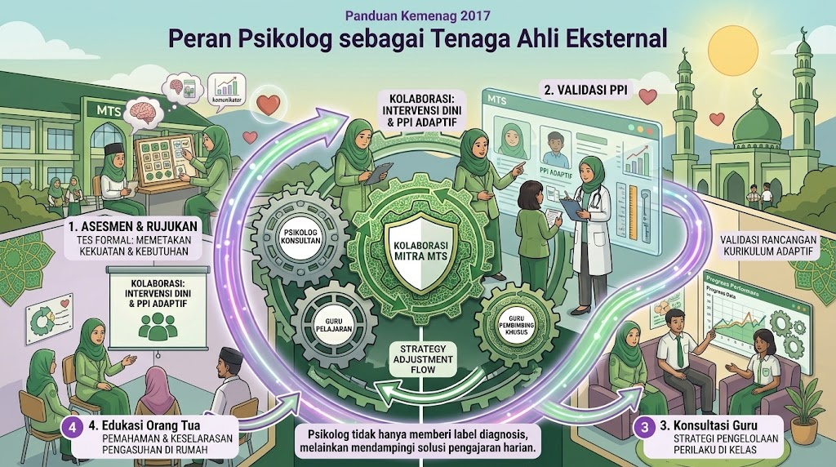

Slide 24
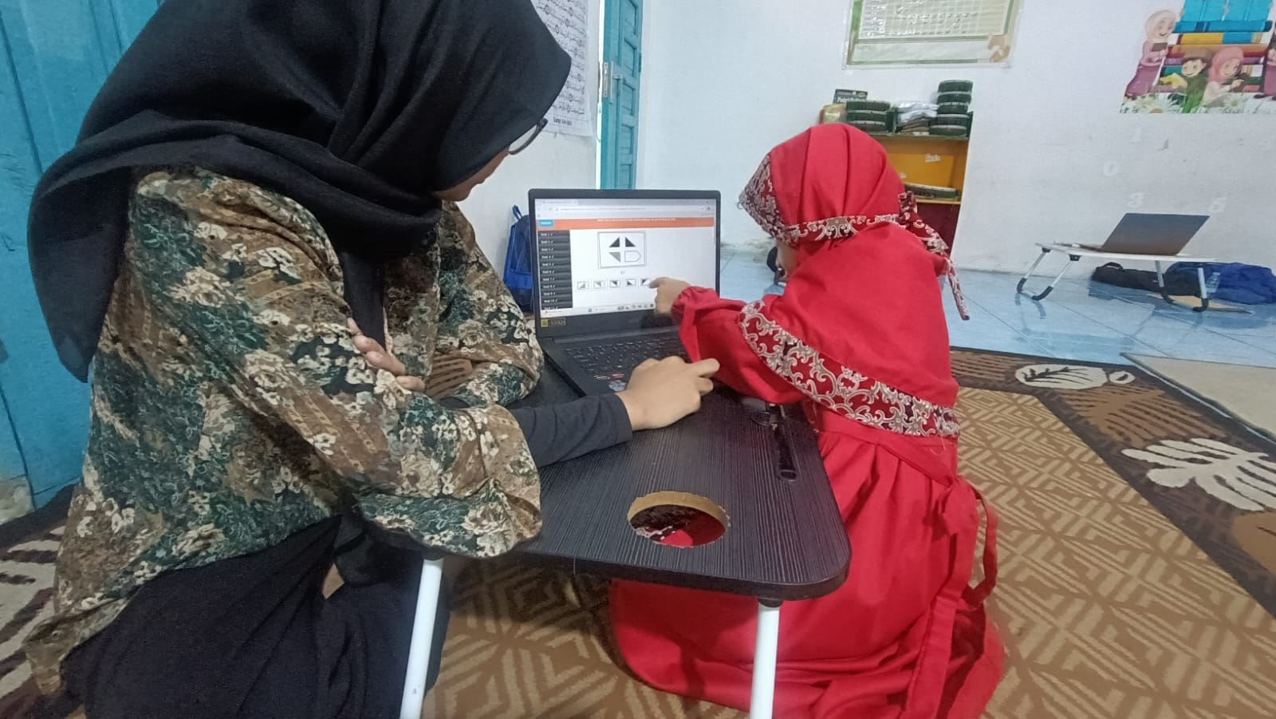
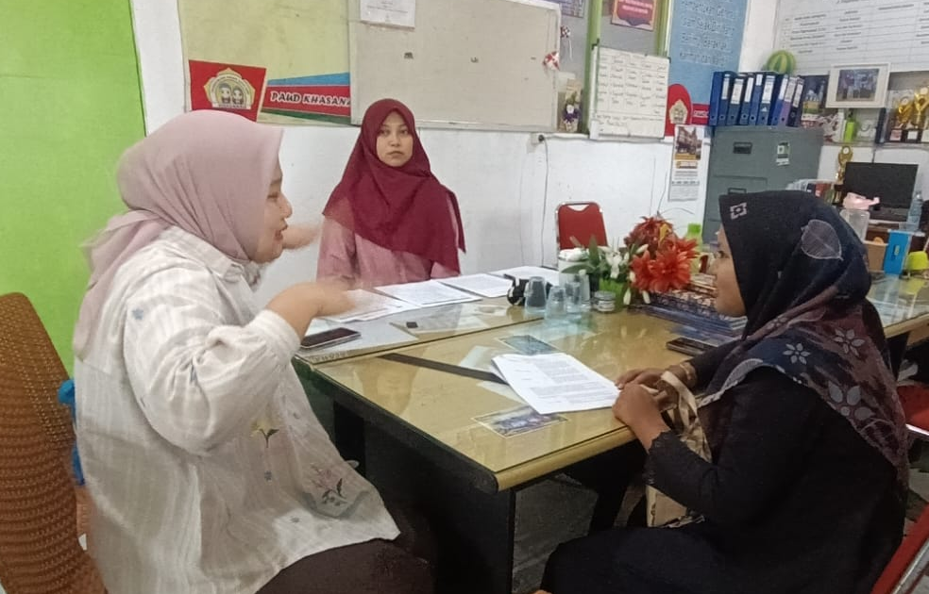
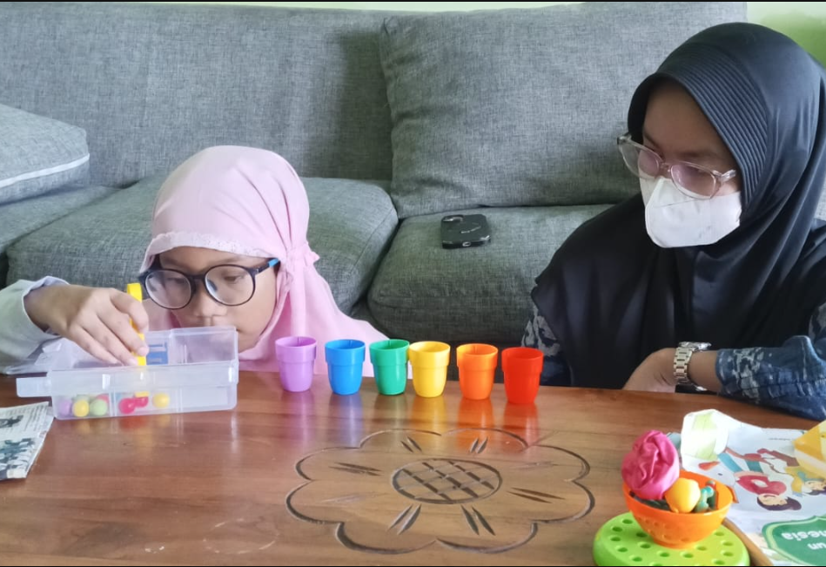


Kunci Sukses Program Inklusi
Program Sekolah Inklusi akan optimal melalui wujud dari program yang terintegrasi antara Guru, Orang Tua dan Psikolog sejak siswa baru masuk di Sekolah
Program Siswa Baru TK - SD
Output Program
Membantu Sekolah Memetakan Siswa Kelas Unggulan
Psikotes Siswa Baru dilakukan untuk memfilter siswa ABK sejak awal dan mempersiapkan kelas unggulan
Konseling Orang Tua, Guru dan Psikolog. Membangun pemahaman dan komitmen Bersama untuk siswa ABK
Mendampingi Sekolah Membuat Program Kurikulum Individual dan Terapi di Sekolah
Membantu Sekolah Mewujukan Ramah Inklusi

Slide 25
Rangkuman Sesi 1
Yang Kita Pelajari Hari Ini
Hakekat Inklusi
3 Pilar Utama
Kasus Tersembunyi
Kemitraan Ahli
Penerimaan tanpa syarat melalui 4 prinsip (Presence, Acknowledgment, Participation, Achievement).
Sinergi seimbang antara Budaya penerimaan, Kebijakan pendukung, dan Praktik adaptif.
Deteksi dini Slow Learner, Disleksia, ADHD Inattentive, Gifted, Tunalaras, & Trauma.
Psikolog sebagai konsultan perancang strategi pembelajaran, bukan hanya pemberi tes.
"Madrasah inklusif menciptakan ruang tumbuh terbaik bagi seluruh potensi anak."

Slide 26
SESI DISKUSI INTERAKTIF
Tanya Jawab & Konsultasi Kasus
30 Menit • Mari mendiskusikan kasus nyata yang sedang dihadapi di madrasah Bapak & Ibu.
Blok 1 (10 Menit)
Blok 2 (10 Menit)
Blok 3 (10 Menit)
Prinsip & Kebijakan Inklusi
Studi Kasus Siswa Spesifik
Peran & Pendampingan Psikolog
Biro Psikologi Mustika • Mitra Konsultatif Pendidikan Inklusif Balikpapan

